Slide 1
当たり判定
ノックバック処理

Slide 2


CollisionUpDate関数を利用する。
playerとoctrockのコンストラクタで、IDとpriを設定。
この当たり判定の関数を使う場合は、必ずpriの値を設定しておく必要があるので注意する事
サンプルの多重ループを使用する場合は、必ず設定が必要。自前で作成する場合は、特に設定は不要。
※描画順としては、設定が必要

Slide 3
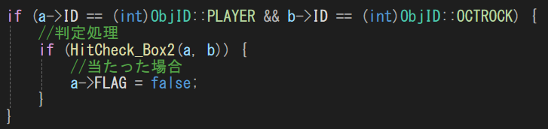
オブジェクトのImgWidthとImgHeightを設定していれば、HitCheck_Box2を使って判定ができる。
このHitCheck_Box2は、posが中心で、ImgWidthとImgHeightの矩形同士の判定をする。
※spriteを使って描画をしている場合で、オブジェクトの角度が関係ない矩形の判定は、これを使用すると楽
ここまでで、実行をすると、プレイヤーと敵が当たった場合、プレイヤーが消える。

Slide 4
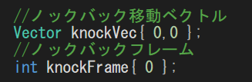
ノックバック処理とHP処理
敵に当たったりダメージを受けた場合に、ノックバックする処理をプレイヤーに追加する。
CPlayerクラスに二つの変数を新しく定義

Slide 5
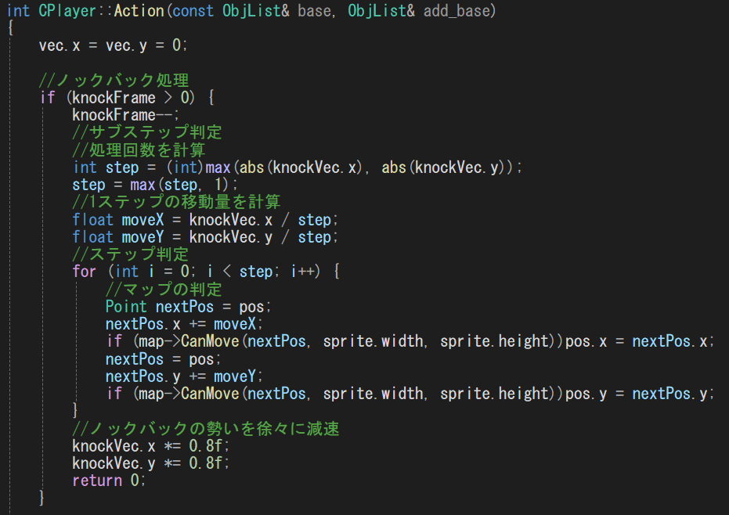
player.cppのActionに処理を追加

Slide 6
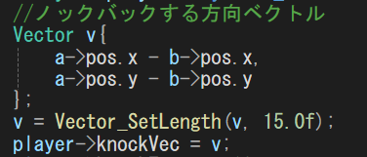
ノックバック処理の流れ
プレイヤーと敵の判定処理を変更
①当たった時の処理に、ノックバックする方向のベクトルを求める処理を記述する。
b
敵
a-bベクトル
a
プレイヤー
②求めたベクトルの大きさをノックバックする距離にする。
③プレイヤーのノックバックベクトルに代入。
④ノックバック処理を完了するフレームを設定

Slide 7


後は、プレイヤーのアクションで処理を完了させる。
①ノックバックフレームが０じゃない場合、ノックバック処理を行う。
②サブステップ判定を行ってめり込みを回避する。
移動量が大きい場合、判定によっては、めり込みが発生する場合があるので、それを回避する。処理回数が、増える
ので負荷がかかるが、すり抜け問題やめり込みを回避できる。
すり抜けが発生する場合としては、ブロックの大きさよりも移動量が大きい場合にすり抜けが発生する。
③xとｙ方向で大きい方を処理回数の対象とする。
※int型にした場合に0になっても場合、最低でも１回処理をするようにする。

Slide 8

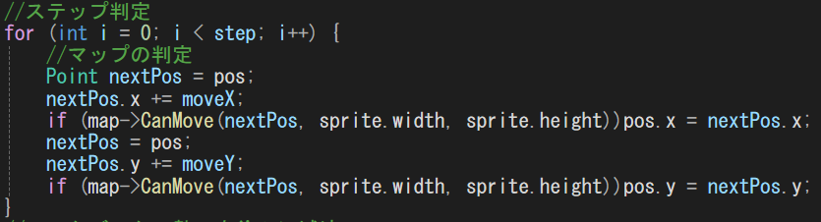

④ステップ回数が決まったら、1ステップの移動量を計算
⑤ステップ回数だけ、マップの判定処理を行う。
⑥ノックバックの勢いを徐々に減速させる。

